Slide 1

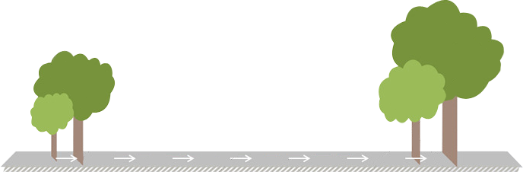

学科素养课件
新课标沪粤版·物理
八年级下

Slide 2



第七章 运动和力
第1节 怎样描述运动

Slide 3



知识点 机械运动
区分机械运动和其他运动的方法:判断物体的位置是否发生变化,若有位置的变化则属于机械运动.

Slide 4


知识点 机械运动
国产C919客机起飞是机械运动.

Slide 5

知识点 参照物
“两岸青山相对出”,以水中运动的小船为参照物,两岸的山是运动的.

Slide 6

知识点 参照物
神舟八号与天宫一号对接时,神舟八号相对于天宫一号处于静止状态,它们相对于地球处于运动状态.

Slide 7
知识点 参照物
1.物体运动与静止的判断方法
(1)确定研究对象;
(2)根据题意选取适当的参照物;
(3)分析研究对象相对于参照物位置是否发生变化,若变化,则为运动的,反之为静止的.

Slide 8
知识点 参照物
2.判断所选参照物的方法
(1)确定题目中的研究对象;
(2)明确研究对象的运动状态;
(3)若研究对象是静止的,则所选取的参照物是与研究对象的相对位置没有发生变化的物体;若研究对象是运动的,则所选取的参照物是与研究对象的相对位置发生了变化的物体.

Slide 9

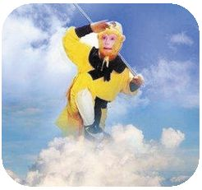
知识点 运动和静止的相对性
大家喜欢看西游记吗?知道孙悟空腾云驾雾是怎么拍摄的嘛?

Slide 10
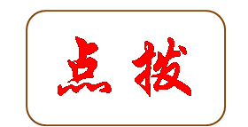
知识点 运动和静止的相对性
先拍摄出孙悟空在“云朵”上的镜头,再拍出天空上的白云、地上的山河湖泊等镜头,然后将两组画面放到“特技机”里叠合.我们看电视时以白云和山河湖泊作参照物,于是就产生了孙悟空“腾云驾雾”的效果.

Slide 11
第七章 运动和力
第2节 怎样比较运动的快慢

Slide 12
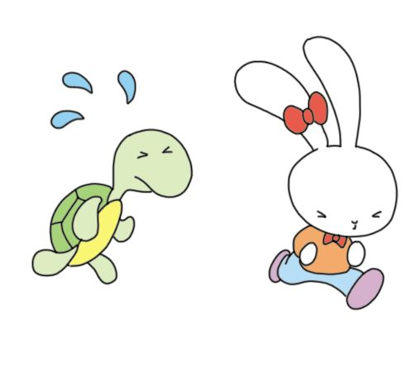
知识点 速度
龟兔赛跑,中途兔子比乌龟快,最后乌龟比兔子快.

Slide 13
知识点 速度
比值定义法:所谓比值定义法,就是用两个基本的物理量的“比”来定义一个新的物理量的方法.用比值法定义的物理概念在物理学中占有相当大的比例.

Slide 14
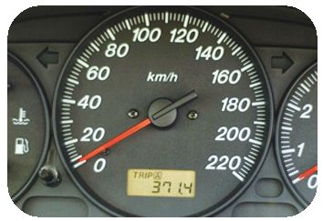
知识点 速度
汽车速度表

Slide 15

知识点 速度
(1)计算中出现不同物体或不同运动过程的相同物理量时,要用下脚标进行区分,例如出现多个路程时用s₁、s₂分别表示.
(2)同一公式中的每个物理量必须一一对应,即必须是同一物体在同一运动过程中的物理量.

Slide 16
知识点 匀速直线运动
解答与速度相关的计算类题目时,一定要注意单位是否统一,若不统一要先进行单位换算.

Slide 17
知识点 测量物体运动的速度
用刻度尺测量路程时要注意估读到刻度尺分度值的下一位.

Slide 18
知识点 测量物体运动的速度
下半段的路程s₃=s₁-s₂,
下半段的时间t₃=t₁-t₂,
平均速度v₃= = .
s₃
t₃
s₁-s₂
t₁-t₂

Slide 19
知识点 测量物体运动的速度
平均速度不是速度的平均值,平均速度应该用总路程除以总时间.

Slide 20
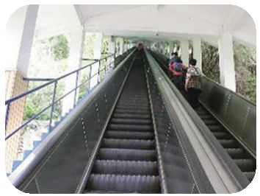
知识点 匀速直线运动
平稳上升的扶梯可以近似看作匀速直线运动.

Slide 21
知识点 匀速直线运动
解答物体运动图像类题目时,一定要先看清楚题目中所给图像是s - t图像还是v - t图像,形状相同的直线在不同的图像中表示的意思完全不同.

Slide 22
知识点 匀速直线运动
1.根据s - t图像可以获得的信息:
(1)可以判断出物体的运动状态;
(2)可以求出物体的运动速度大小、某段时间内的路程、某段路程所用的时间;
(3)可以比较出同一图中不同物体的运动速度.

Slide 23
知识点 匀速直线运动
2.根据v - t图像可以获得的信息:
(1)可以判断出物体的运动状态;
(2)可以用求面积的方法求出物体运动的路程.

Slide 24
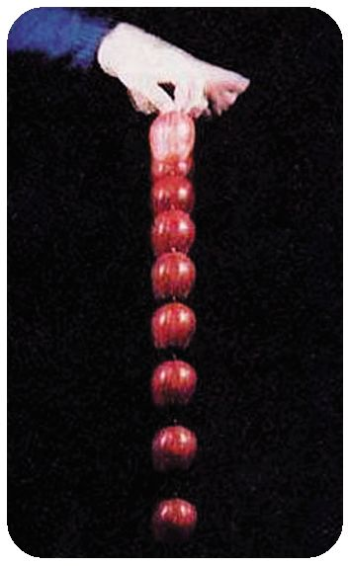
知识点 匀速直线运动
苹果自由下落的过程中,每隔相等的时间曝光一次,由此可以看出苹果在相同的时间内,通过的路程越来越长,因此苹果下落的过程是一个加速运动的过程.

Slide 25
第七章 运动和力
第3节 探究物体不受力时怎样运动

Slide 26
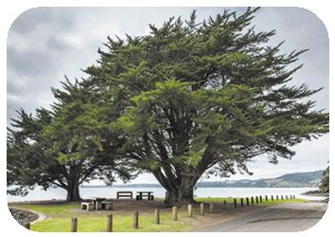
知识点 探究运动和力的关系
树欲静而风不止,说明力是改变物体运动状态的原因.

Slide 27
知识点 探究运动和力的关系
控制变量法:保证小车到达水平面的初速度相同;
转换法:小车在水平面的移动距离可以反映阻力的影响效果;
理想实验法:科学推理.

Slide 28
知识点 探究运动和力的关系
实验时必须保证小车从同一斜面的同一高度静止释放.

Slide 29
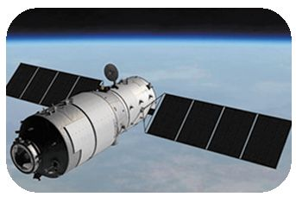
知识点 探究运动和力的关系
人类发射的探测器已飞出了太阳系,如果探测器所受外力全部消失,那么探测器将做匀速直线运动.

Slide 30
知识点 探究运动和力的关系
(1)让小车从斜面的同一高度由静止下滑的目的是使小车到达水平面的初速度相同,阻力越小,运动路程越长,如果绝对光滑,将一直匀速运动下去.
(2)不易控制推力大小且不便于测量推力的大小

Slide 31
知识点 牛顿第一定律
牛顿第一定律是在大量实验基础上,进一步推理而概括出来的,因此不可能用实验来直接验证,但是此定律得出的一切推论,都经受住了实践的检验.

Slide 32
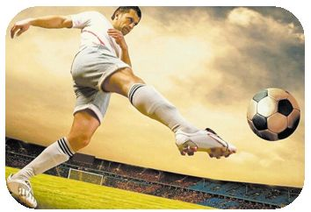
知识点 牛顿第一定律
2018年6月14日,第21届世界杯足球赛在莫斯科卢日尼基体育场开幕.踢出去的球在空中飞行时,如果在空中飞行的足球所受的一切外力突然消失,那么足球的运动情况会如何?

Slide 33
知识点 牛顿第一定律
根据牛顿第一定律,运动的物体不受力时会保持匀速直线运动状态.

Slide 34
知识点 惯性
惯性是一种性质,不是力.可以说具有惯性、由于惯性,但是不能说受到惯性、惯性力、由于惯性作用.

Slide 35
知识点 惯性
惯性大小与速度无关.假如与速度有关,当速度为零时,物体就没有惯性了,但是一切物体都有惯性,所以惯性与速度无关.

Slide 36
知识点 惯性
要明确哪个物体因为受力而使运动状态发生改变,哪个物体由于惯性保持了运动状态.

Slide 37

知识点 惯性
有人设想,乘坐气球飘在空中,由于地球自转,一昼夜就能环游世界,这个设想可行吗?

Slide 38
知识点 惯性
地球上一切物体都会随着地球一起运动,气球升空后,由于惯性,它仍保持随地球自转的速度,因此不可能相对于地球环绕一周.

Slide 39
第七章 运动和力
第4节 探究物体受力时怎样运动

Slide 40
知识点 平衡力和平衡状态
若物体处于静止或匀速直线运动状态,一定受平衡力的作用.如搬而未起、推而不动,实际隐含的就是静止的物体受平衡力的作用.

Slide 41
知识点 二力平衡的条件
实验中应选取质量较大的砝码,使两个拉力尽量大些,以削弱摩擦力的影响.实验中选取小车而不选木块,是为了减小与桌面间的摩擦.

Slide 42
知识点 二力平衡的条件
二力平衡的条件,同体、共线、等大、反向,缺一不可.

Slide 43
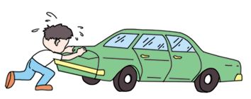
知识点 二力平衡的条件
如图所示,小孩沿水平方向用力推小汽车,但小汽车仍保持静止,小孩对小汽车的推力等于小汽车受到的阻力.

Slide 44
知识点 非平衡力和物体运动状态的变化
1.当一个力的作用效果与几个力共同作用产生的效果相同时,这个力就叫做那几个力的合力.
2.同一直线上方向相同的两个力的合力,大小等于两力之和.同一直线上方向相反的两个力的合力,大小等于两力之差.

Slide 45
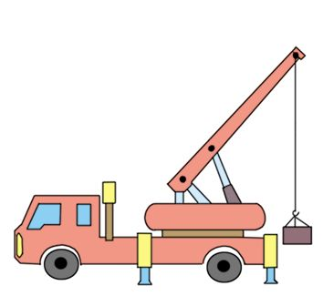
知识点 非平衡力和物体运动状态的变化
起重机的钢丝绳吊着一个重物,比较重物在静止、匀速上升、匀速下降时钢丝所受的拉力.

Slide 46
知识点 非平衡力和物体运动状态的变化
静止、匀速下降、匀速上升都是平衡状态,三种情况下拉力都等于重力.即三种情况下拉力相等.

Slide 47




谢 谢

